Slide 1
Bài 1: Mệnh đề (tiết 1) GV: NGUYỄN THỊ HƯƠNG LỚP: 10A3
SỞ GIÁO DỤC VÀ ĐÀO TẠO BÌNH ĐỊNH
TRƯỜNG THPT NGÔ LÊ TÂN

Slide 2
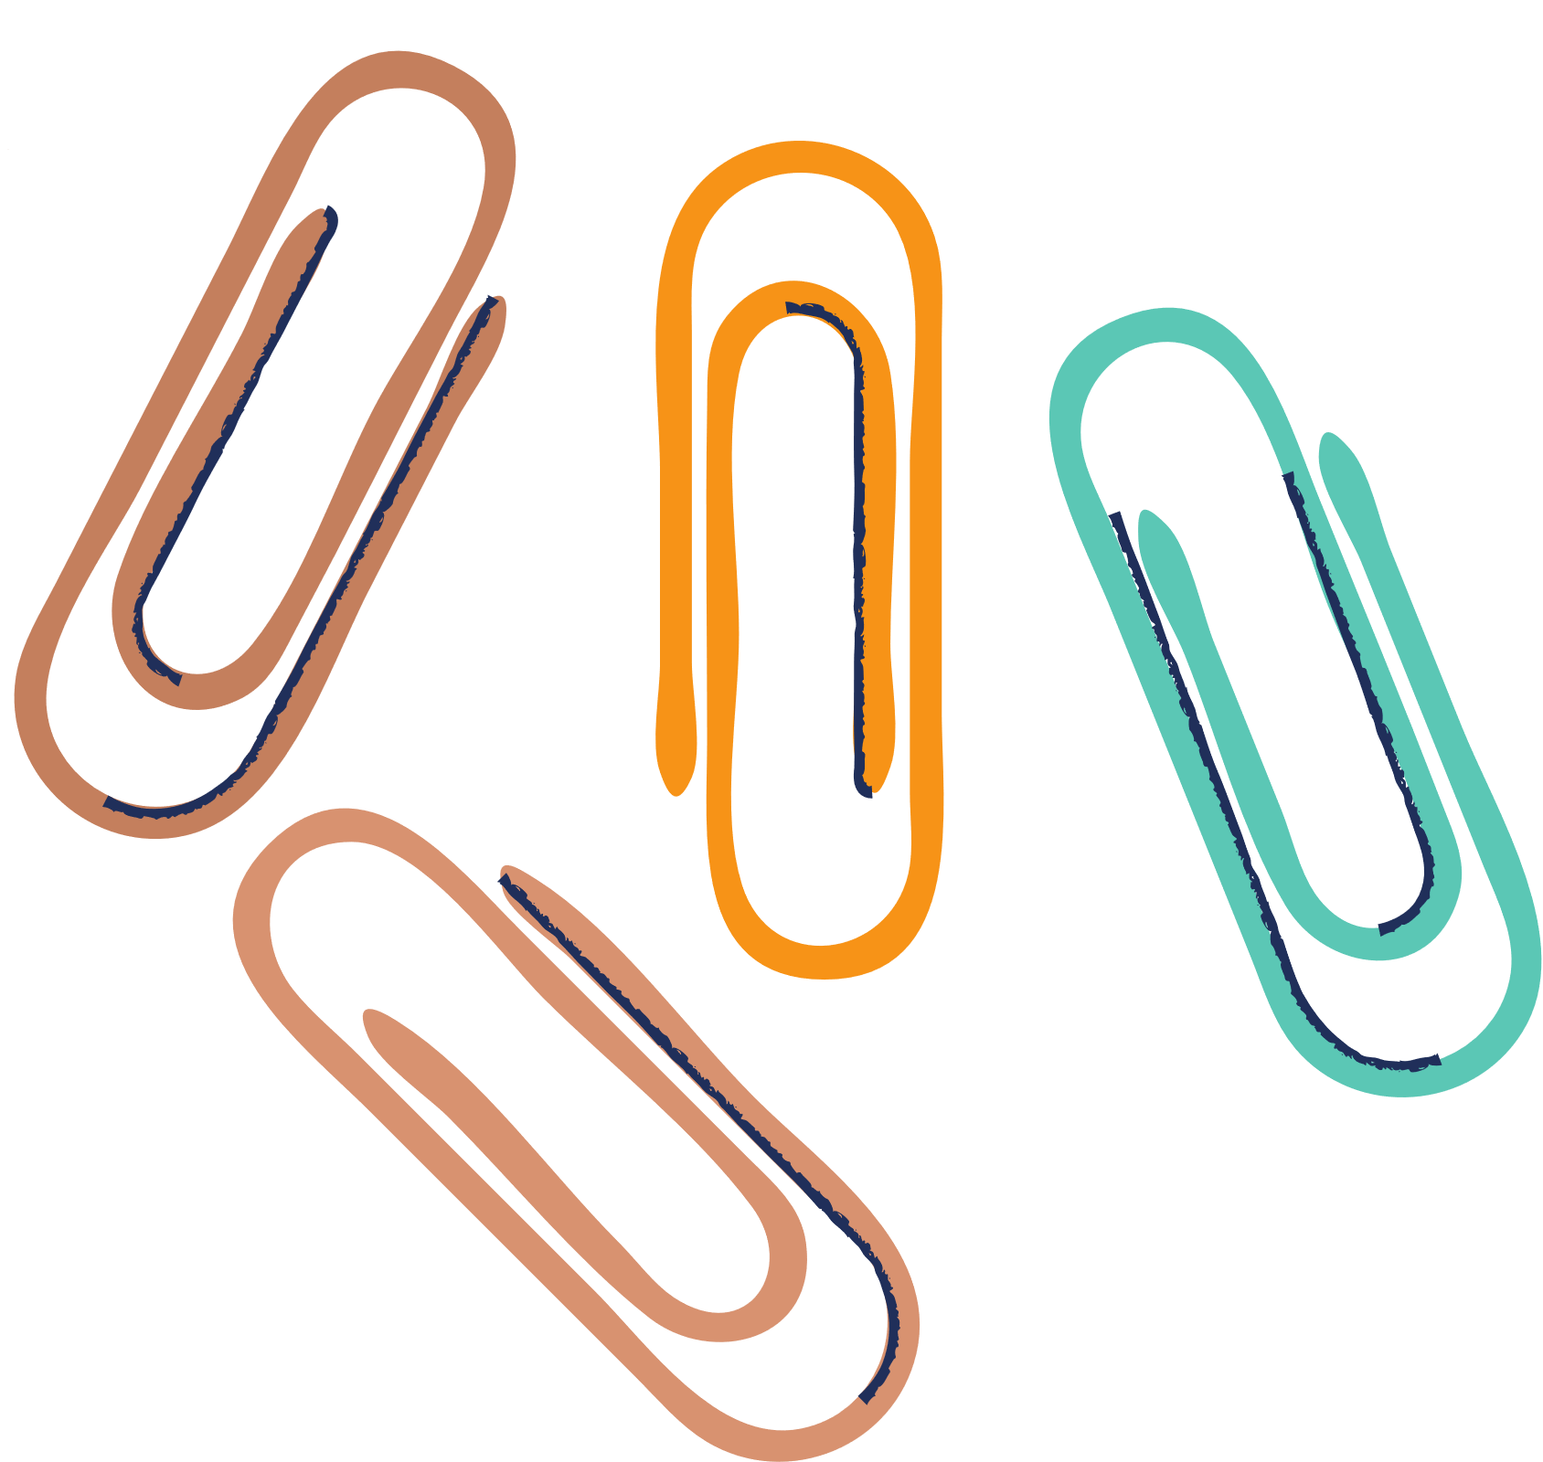
KHỞI ĐỘNG
Em hãy chỉ ra các câu trên, câu nào là câu có tính đúng sai, câu nào không xác định được tính đúng sai?

Slide 3
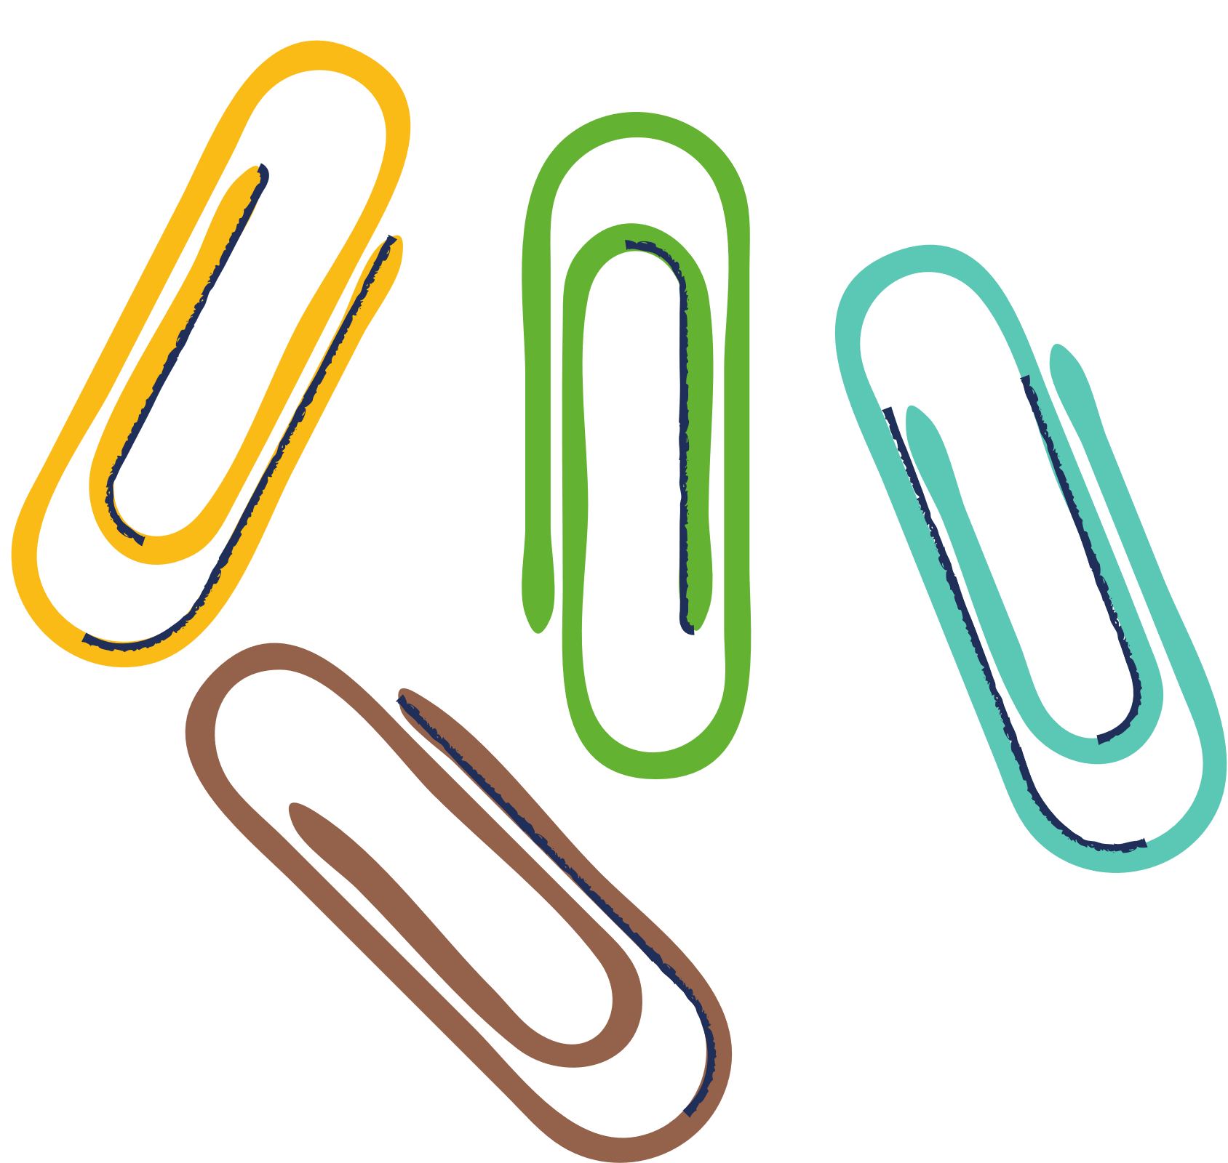
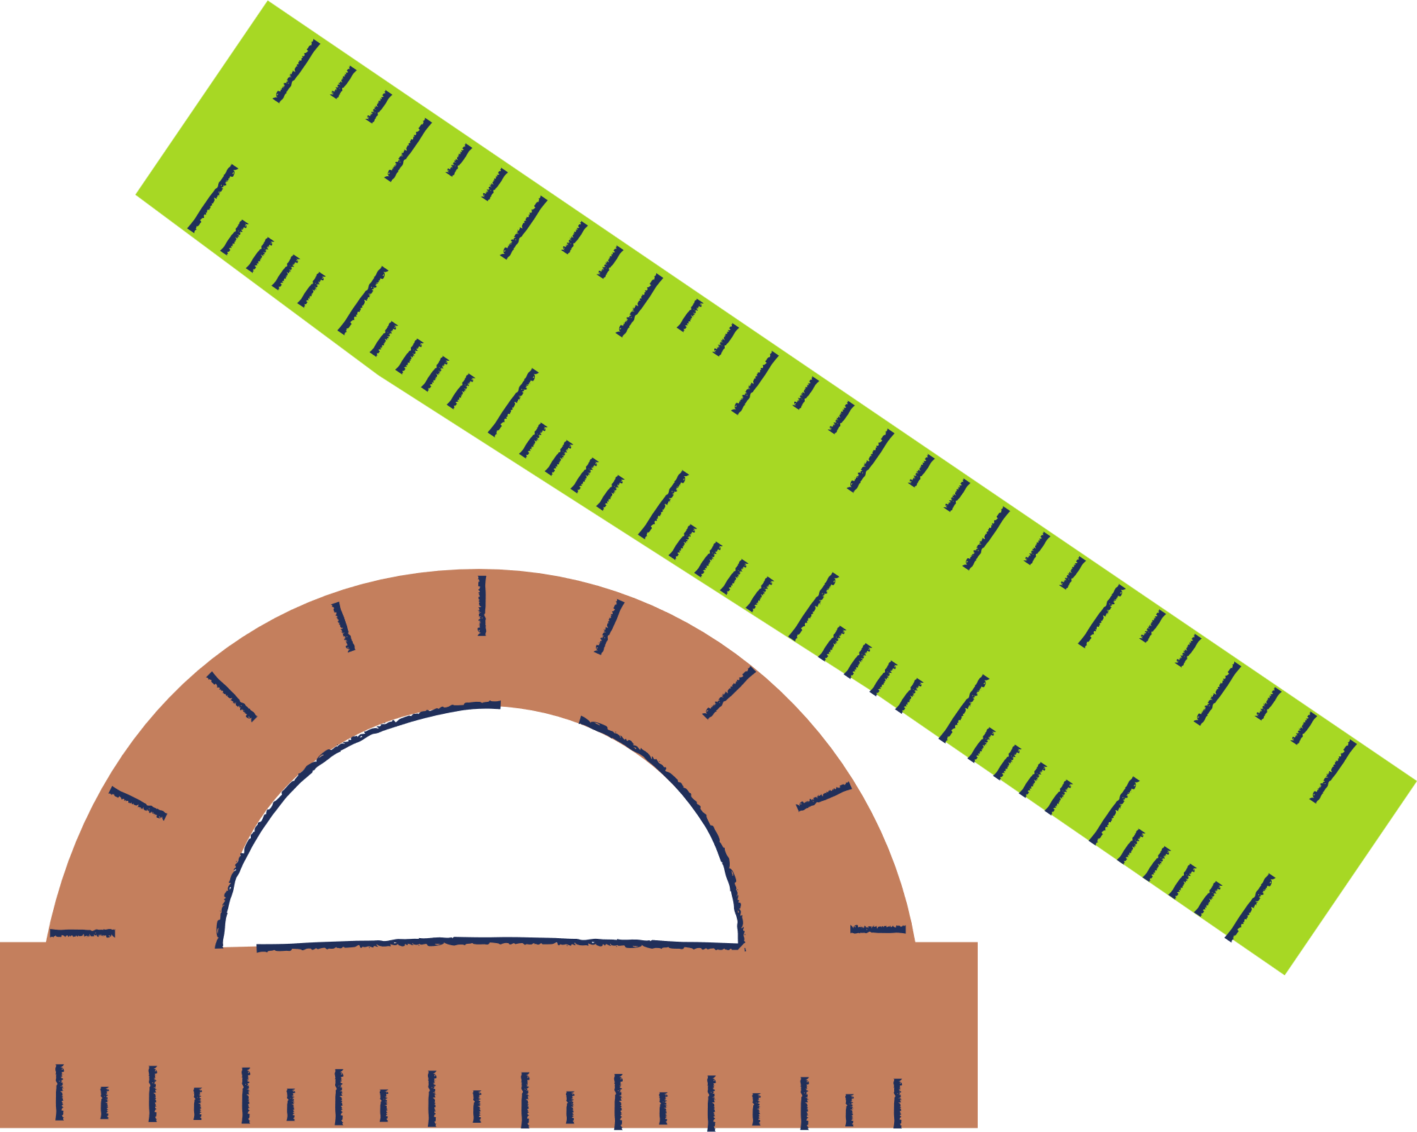
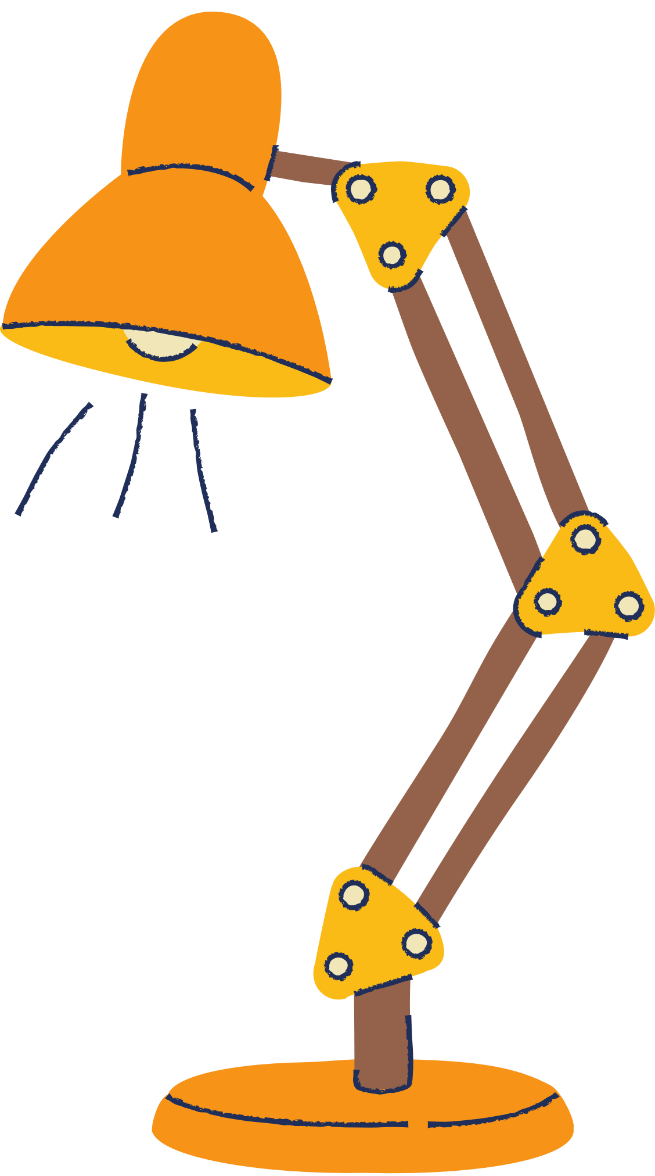
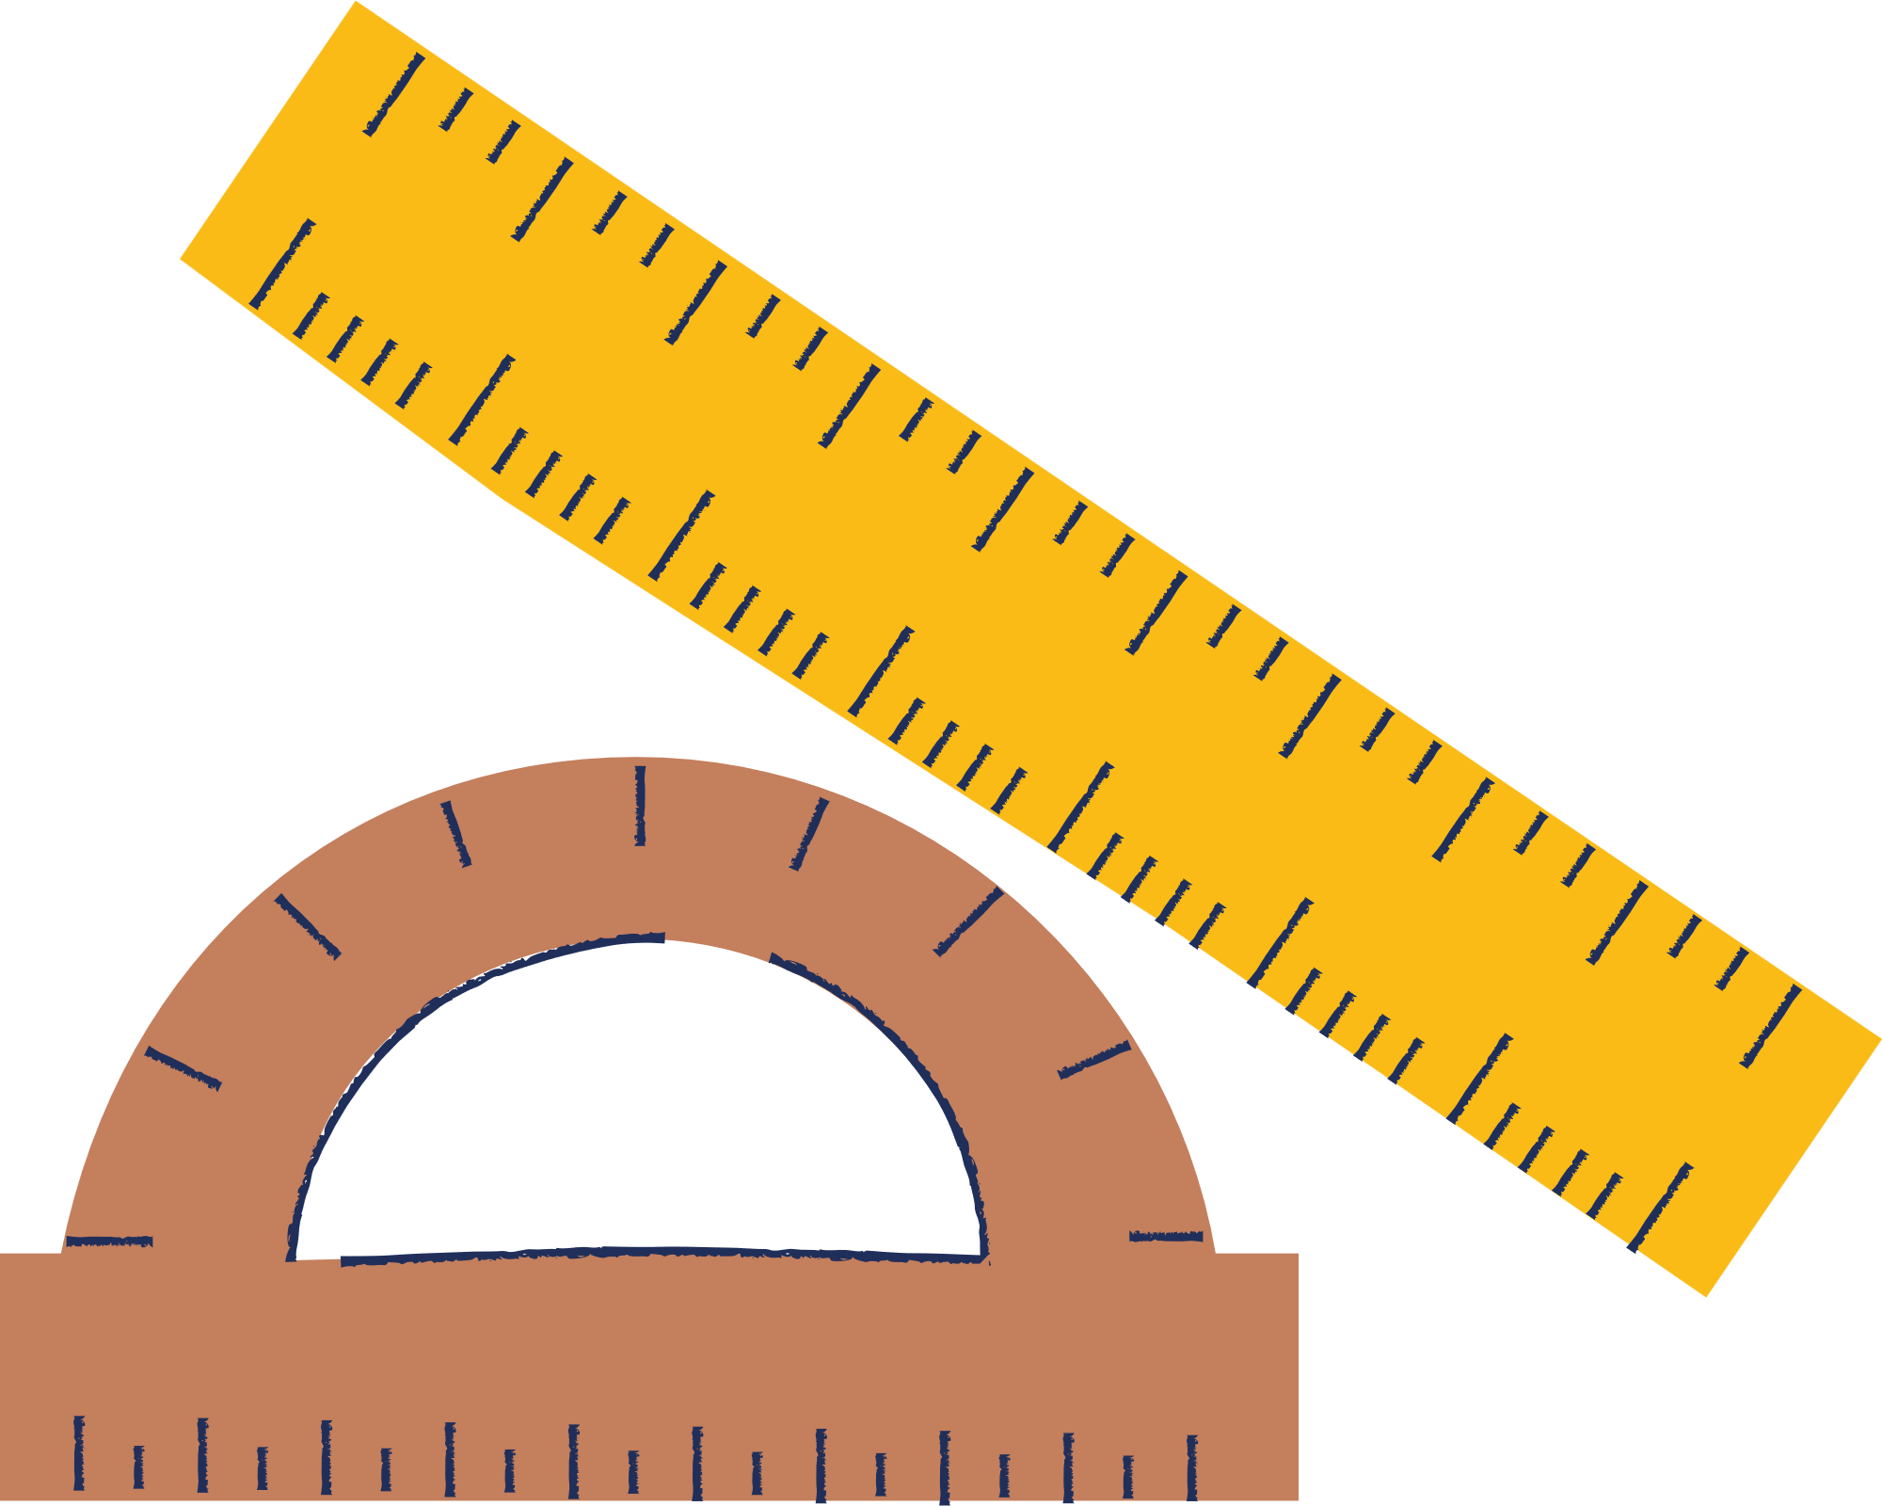
CHƯƠNG I: MỆNH ĐỀ VÀ TẬP HỢP
BÀI 1: MỆNH ĐỀ
Tiết 1: MỆNH ĐỀ, MỆNH ĐỀ CHỨA BIẾN. MỆNH ĐỀ PHỦ ĐỊNH

Slide 4
1. Mệnh đề, mệnh đề chứa biến
a. Mệnh đề
HĐ1
Trong các câu ở tình huống mở đầu:
Câu nào đúng?
Câu nào sai?
Câu nào không xác định được tính đúng sai?

Slide 5
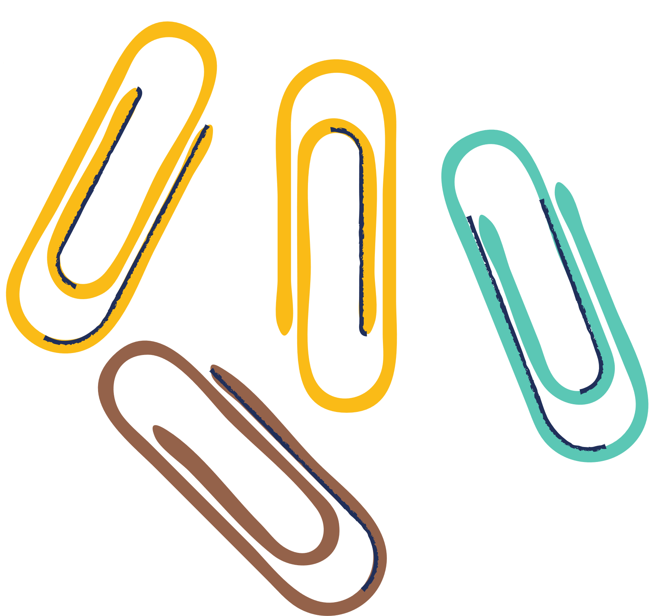
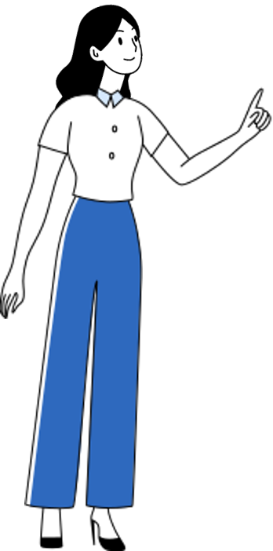
a) Câu đúng: “Có 6 con vật xuất hiện trong hình vẽ”.
b) Câu sai: “Có 5 con vật xuất hiện trong hình vẽ”.
c) Câu không xác định tính đúng sai: “Có bao nhiêu con vật xuất hiện trong hình vẽ?”.

Slide 6
Những câu không xác định được tính đúng sai không phải là mệnh đề.
Mỗi mệnh đề phải hoặc đúng hoặc sai.
Mỗi mệnh đề không thể vừa đúng vừa sai.
KẾT LUẬN
Chú ý
Người ta thường sử dụng các chữ cái P, Q, R, ... để biểu thị các mệnh đề.

Slide 7
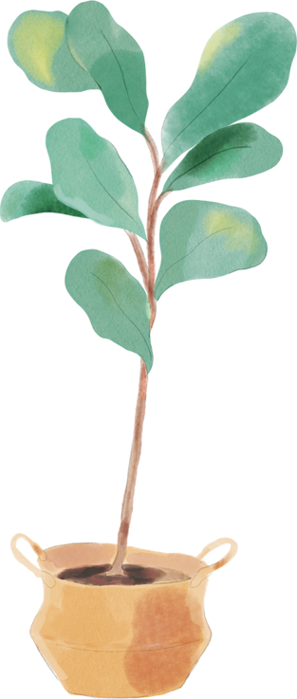
Trong các câu sau, câu nào là mệnh đề? Câu nào không là mệnh đề?
Ví dụ 1
Phương trình 3x² - 5x + 2 = 0 có nghiệm nguyên;
5 < 7 - 3
Có bao nhiêu dấu hiệu nhận biết hai tam giác đồng dạng?
Đấy là cách xử lí khôn ngoan!
Giải
Vì phương trình 3x² - 5x + 2 có nghiệm nguyên x = 1 nên câu a đúng. Câu b là sai. Do đó, câu a và câu b là những mệnh đề.

Slide 8
Trong các câu sau, câu nào là mệnh đề? Câu nào không là mệnh đề?
Ví dụ 1
Phương trình 3x² - 5x + 2 = 0 có nghiệm nguyên;
5 < 7 - 3
Có bao nhiêu dấu hiệu nhận biết hai tam giác đồng dạng?
Đấy là cách xử lí khôn ngoan!
Giải
Câu c là câu hỏi; câu d là câu cảm thán, nêu lên ý kiến của người nói. Do đó, không xác định được tính đúng sai. Vậy các câu c và d không phải là mệnh đề.

Slide 9
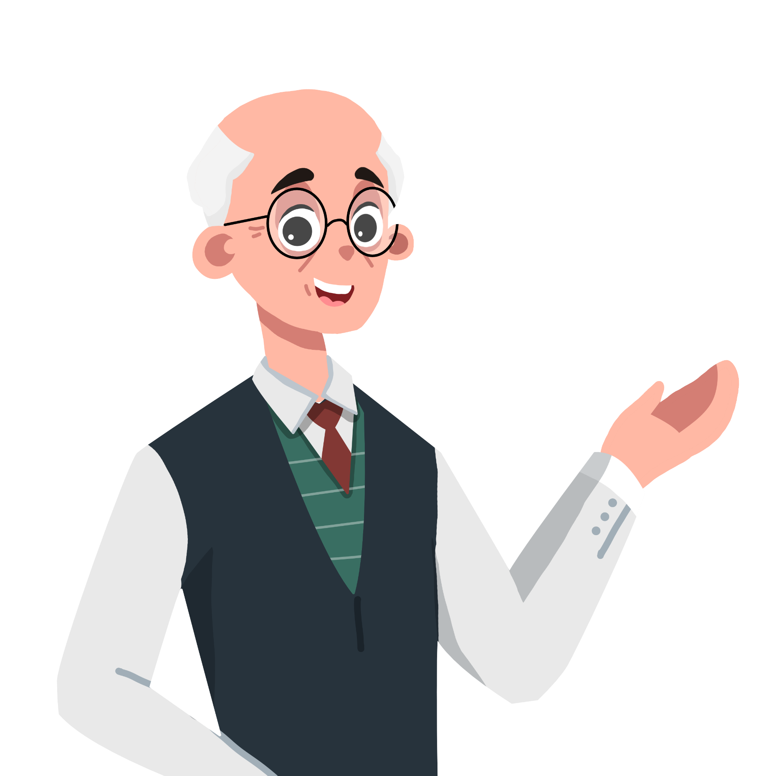
Những câu nghi vấn, câu cảm thán, câu cầu khiến không phải là mệnh đề.
Những mệnh đề liên quan đến toán học được gọi là mệnh đề toán học.
Ví dụ: Phương trình x² + 2x + 1 = 0 có nghiệm nguyên.

Slide 10
Hoạt động nhóm đôi, hoàn thành Luyện tập 1
Luyện tập 1
Thay dấu “?” bằng dấu “√” vào ô thích hợp trong bảng sau:
Câu | Không là mệnh đề | Mệnh đề đúng | Mệnh đề sai
13 là số nguyên tố. | ? | ? | ?
Tông độ dài của hai cạnh bất kì của một tam giác nhỏ hơn độ dài cạnh còn lại. | ? | ? | ?
Bạn đã làm bài tập chưa? | ? | ? | ?
Thời tiết hôm nay thật đẹp! | ? | ? | ?

Slide 11
b. Mệnh đề chứa biến
Xét câu “n chia hết cho 2” (với n là số tự nhiên).
Ta chưa khẳng định được tính đúng sai, tuy nhiên với mỗi giá trị của n thuộc tập số tự nhiên ta lại thu được một mệnh đề đúng hoặc sai. Chẳng hạn:
Với n = 5 ta được mệnh đề “5 chia hết cho 2”.
Mệnh đề sai
Với n = 10 ta được mệnh đề “10 chia hết cho 2”.
Mệnh đề đúng
“n chia hết cho 2” là một mệnh đề chứa biến.

Slide 12
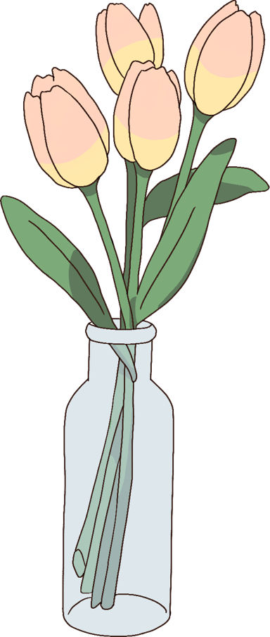
Mệnh đề chứa biến là một câu chứa biến, với mỗi giá trị của biến thuộc một tập nào đó, ta được một mệnh đề.
Ví dụ
P: “2 + n = 5”
Q: “x > 3”
M: “x + y < 2”

Slide 13
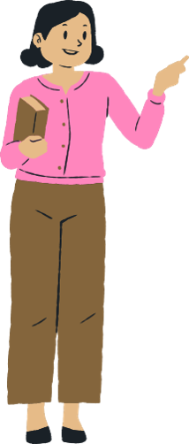
Xét câu “x > 5”. Hãy tìm hai giá trị thực của x để từ câu đã cho, ta nhận được một mệnh đề đúng và một mệnh đề sai.
Gợi ý
Với x = 8, "8 > 5" là mệnh đề đúng.
Với x = 3, "3 > 5" là mệnh đề sai.

Slide 14
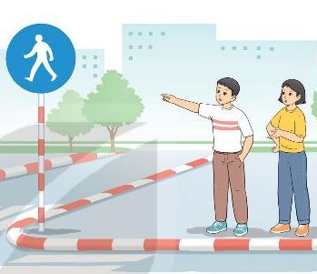
2. Mệnh đề phủ định
HĐ2
Quan sát biển báo trong hình bên.
Khoa nói: “Đây là biển báo đường dành cho người đi bộ”.
An không đồng ý với ý kiến của Khoa. Hãy phát biểu ý kiến của Khoa dưới dạng một mệnh đề.
Đây không phải là biển báo đường dành cho người đi bộ

Slide 15
2. Mệnh đề phủ định
Mệnh đề $P$ và $\overline{P}$ là hai phát biểu trái ngược nhau.
Nếu $P$ đúng thì $\overline{P}$ sai.
Nếu $P$ sai thì $\overline{P}$ đúng.

Slide 16
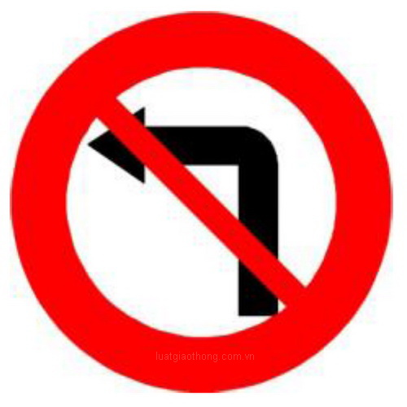
Em hãy nêu ý nghĩa của biển báo.
Đây là biển báo cấm rẽ trái.
Hãy phủ định ý kiến “Đây là biển báo cấm rẽ trái”.
Đây không phải là biển báo cấm rẽ trái.

Slide 17
Ví dụ 2
Phát biểu mệnh đề phủ định của mỗi mệnh đề sau:
$P$: “17 là số chính phương”
$Q$: “Hình hộp chữ nhật không phải là hình lăng trụ đứng tam giác”.
Giải
Mệnh đề phủ định của $P$ là $\overline{P}$: “17 không phải là số chính phương.
Mệnh đề phủ định của $Q$ là $\overline{Q}$: “ Hình hộp chữ nhật là hình lăng trụ đứng tam giác”.

Slide 18
Phát biểu mệnh đề phủ định của mỗi mệnh đề sau và xác định tính đúng sai của mệnh đề phủ định đó.
Luyện tập 2
$P$: “2 022 chia hết cho 5”
$Q$: “Bất phương trình $2x+1>0$ có nghiệm”.
Giải
$P$: “2 022 chia hết cho 5” $⇒\overline{P}$: “ 2 022 không chia hết cho 5”.
Mệnh đề $\overline{P}$ là mệnh đề đúng.
$Q$: “Bất phương trình $2x+1>0$ có nghiệm” $⇒\overline{Q}$: “Bất phương trình $2x+1>0$ vô nghiệm”.
Mệnh đề $\overline{Q}$ là mệnh đề sai.

Slide 19
LUYỆN TẬP

Slide 20
Hãy phủ định các mệnh đề sau:
$P$: “$π$ là một số hữu tỉ”
$Q$: “Tổng hai cạnh của một tam giác lớn hơn cạnh thứ ba”.
Bài 1
Xét tính đúng sai của các mệnh đề trên và mệnh đề phủ định của chúng.
$P$: “$π$ là một số hữu tỉ” là mệnh đề sai.
Giải
$⇒\overline{P}$: “$π$ không phải là một số hữu tỉ” là mệnh đề đúng.
$Q$: “Tổng hai cạnh của một tam giác lớn hơn cạnh thứ ba”. là mệnh đề đúng
$⇒\overline{Q}$: “Tổng hai cạnh của một tam giác không lớn hơn cạnh thứ ba”. Hoặc
$\overline{Q}$: “ Tổng hai cạnh của một tam giác bé hơn hoặc bằng cạnh thứ ba”. Mệnh đề sai.

Slide 21
Cho mệnh đề $Q$: “Châu Á là lục địa có diện tích lớn nhất trên thế giới”. Phát biểu mệnh đề phủ định $\overline{Q}$ và xác định tính đúng sai của hai mệnh đề $Q$ và $\overline{Q}$.
Bài 2 (Vận dụng)
$Q$: “Châu Á là lục địa có diện tích lớn nhất trên thế giới”.
Giải
$⇒\overline{Q}$: “Châu Á không phải là lục địa có diện tích lớn nhất trên thế giới”.
Châu Á phần lớn nằm ở Bắc bán cầu, là châu lục có diện tích lớn nhất trên thế giới.
Do đó $Q$ là mệnh đề đúng, $\overline{Q}$ là mệnh đề sai.

Slide 22
Hướng dẫn tự học ở nhà
- Đọc lại toàn bộ nội dung bài đã học.
- Làm bài tập 1.1; 1.2 SGK trang 11.
- Đọc trước mục 3, 4 trong bài 1. Mệnh đề.

